Slide 1
KIST 데이터 기반 연구개발 환경
KIST 빅데이터 포럼

Slide 2
세가지 제안
미래 KIST의 경쟁력 제고를 위해 KIST 내의 과학기술 데이터 축적∙관리 체계 구축
빅데이터를 통한 기술개발의 성공사례 개발을 위한 시범사업 추진
Data-driven Research 능력 제고를 위한 data science 육성

Slide 3
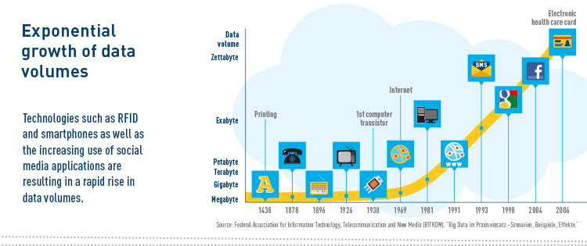
빅데이터

Slide 4
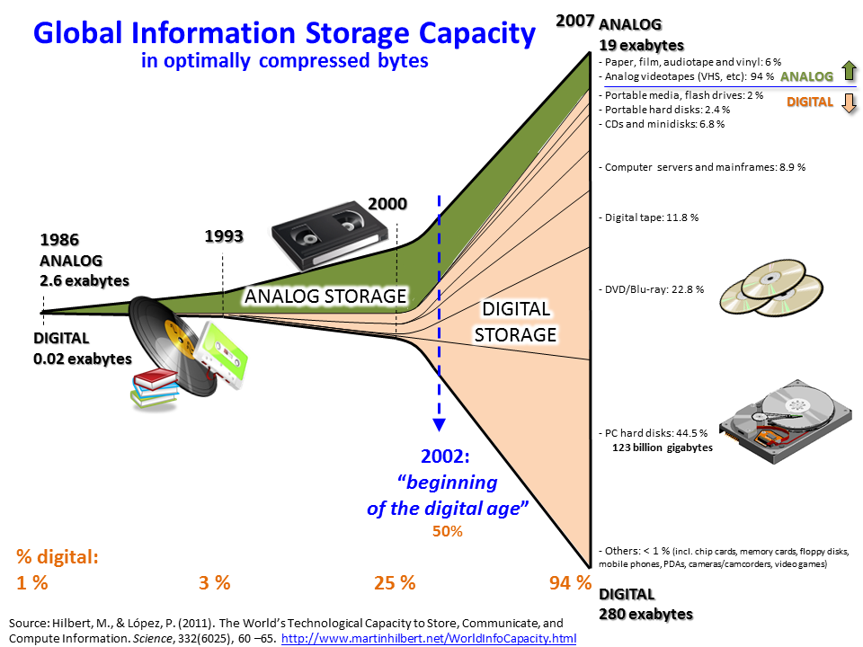
대부분이 디지털 데이터

Slide 5
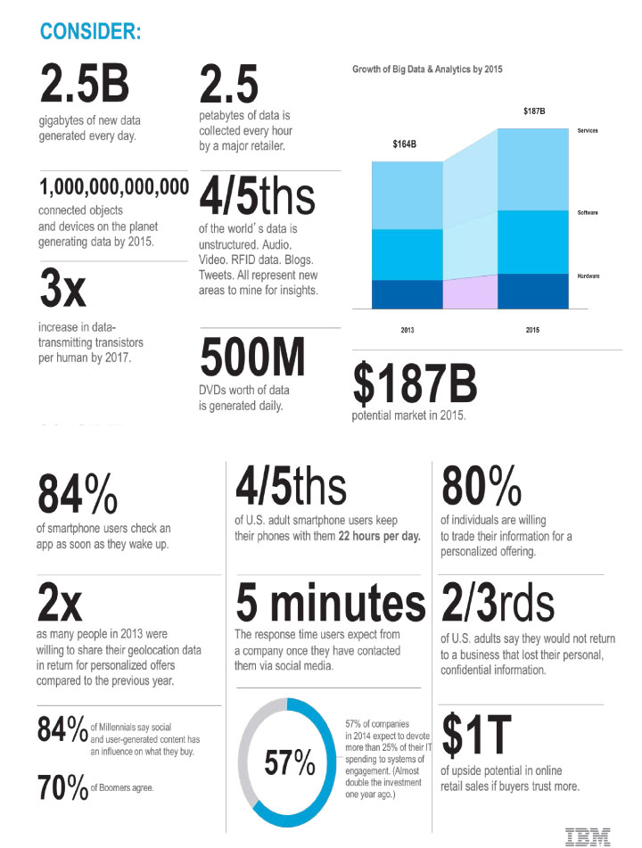
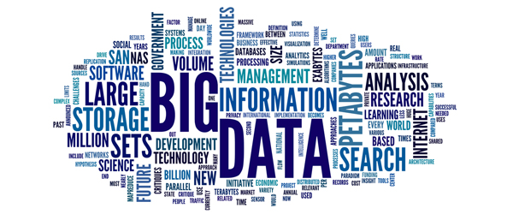

세상이 바뀌었다!

Slide 6

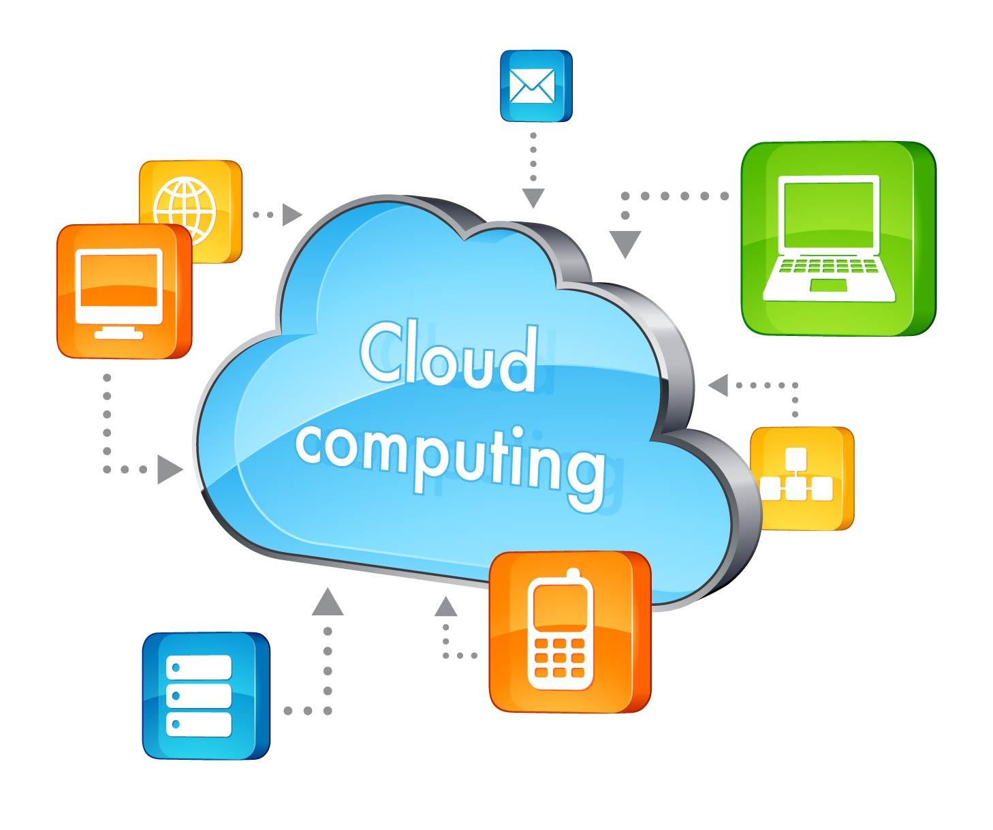
중요한 변화, 셋.
Internet made information free
Mobile devices and network made global reach and continuous connectivity
Cloud computing provide infinite computing power and storage inexpensive and pay-as-you-do basis
How Google Works, E. Schmidt & J. Rosenberg (Google, 2014)
구글은 어떻게 일하는가? 박병화 역 (김영사, 2014)
http://www.slideshare.net/alleciel/how-google-works-korean
Notes:
The three technical progress was focused by Google as you can found in this reference. This is very impressive book, that I want to recommend.
Three changes are followings.
Internet,
Mobile
This technical progress resulted in ultra-connected society and then cause great change in our daily life.
One of the example would be found in Seoul, recently.

Slide 7
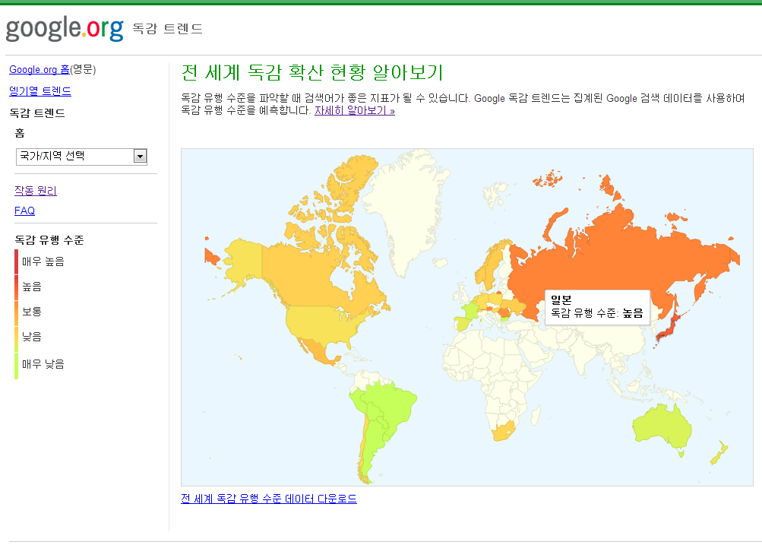
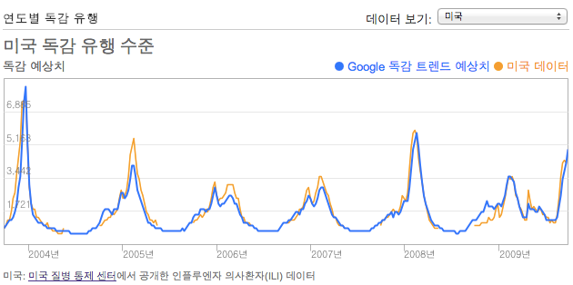
독감 예측 (google)

Slide 8
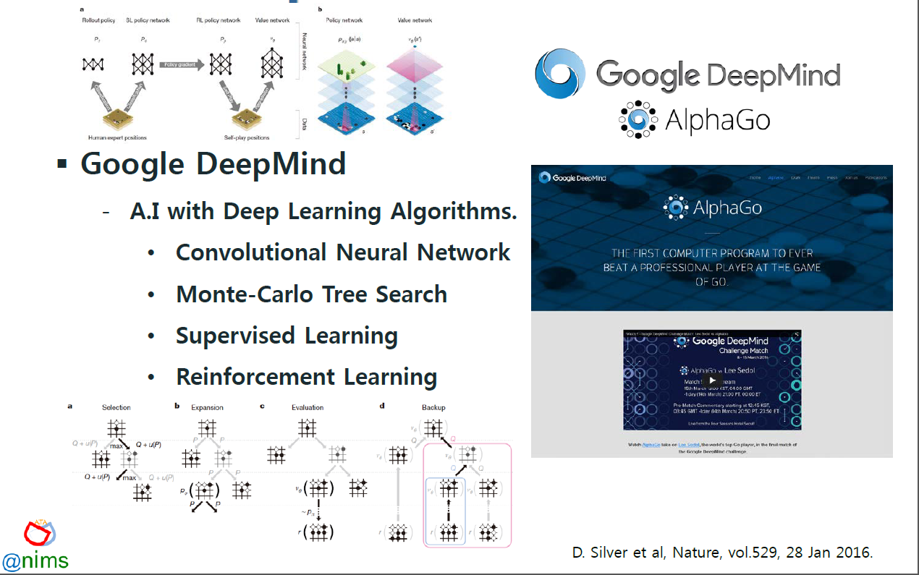
사례 : Deep Mind

Slide 9
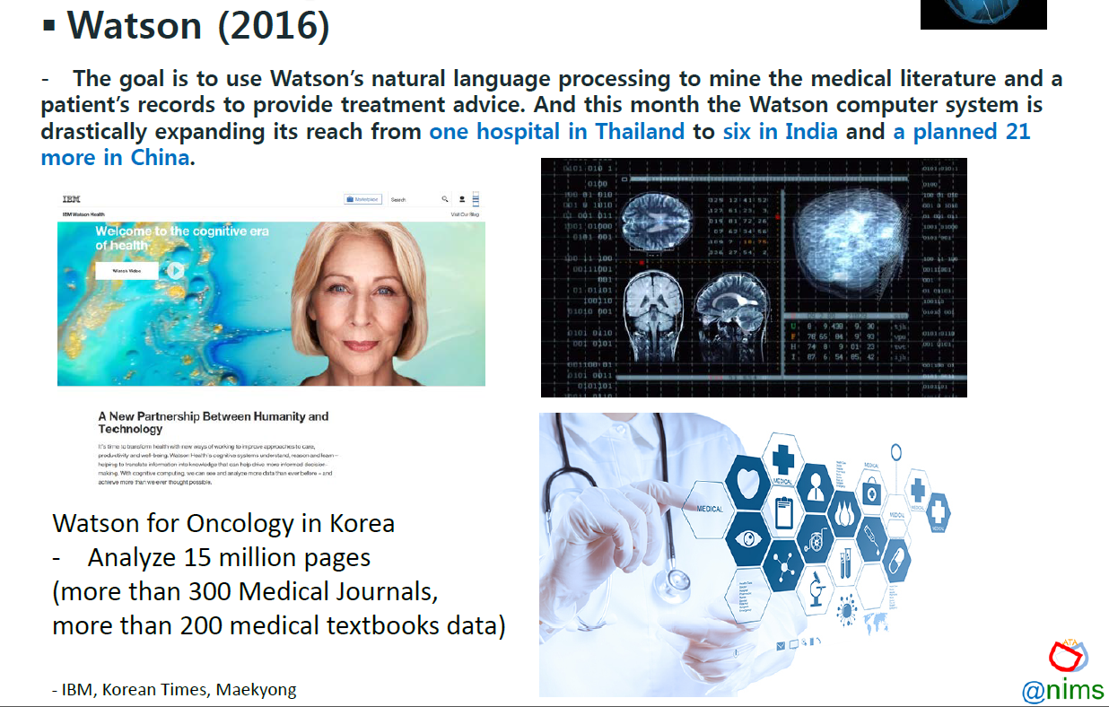
사례 : Watson

Slide 10
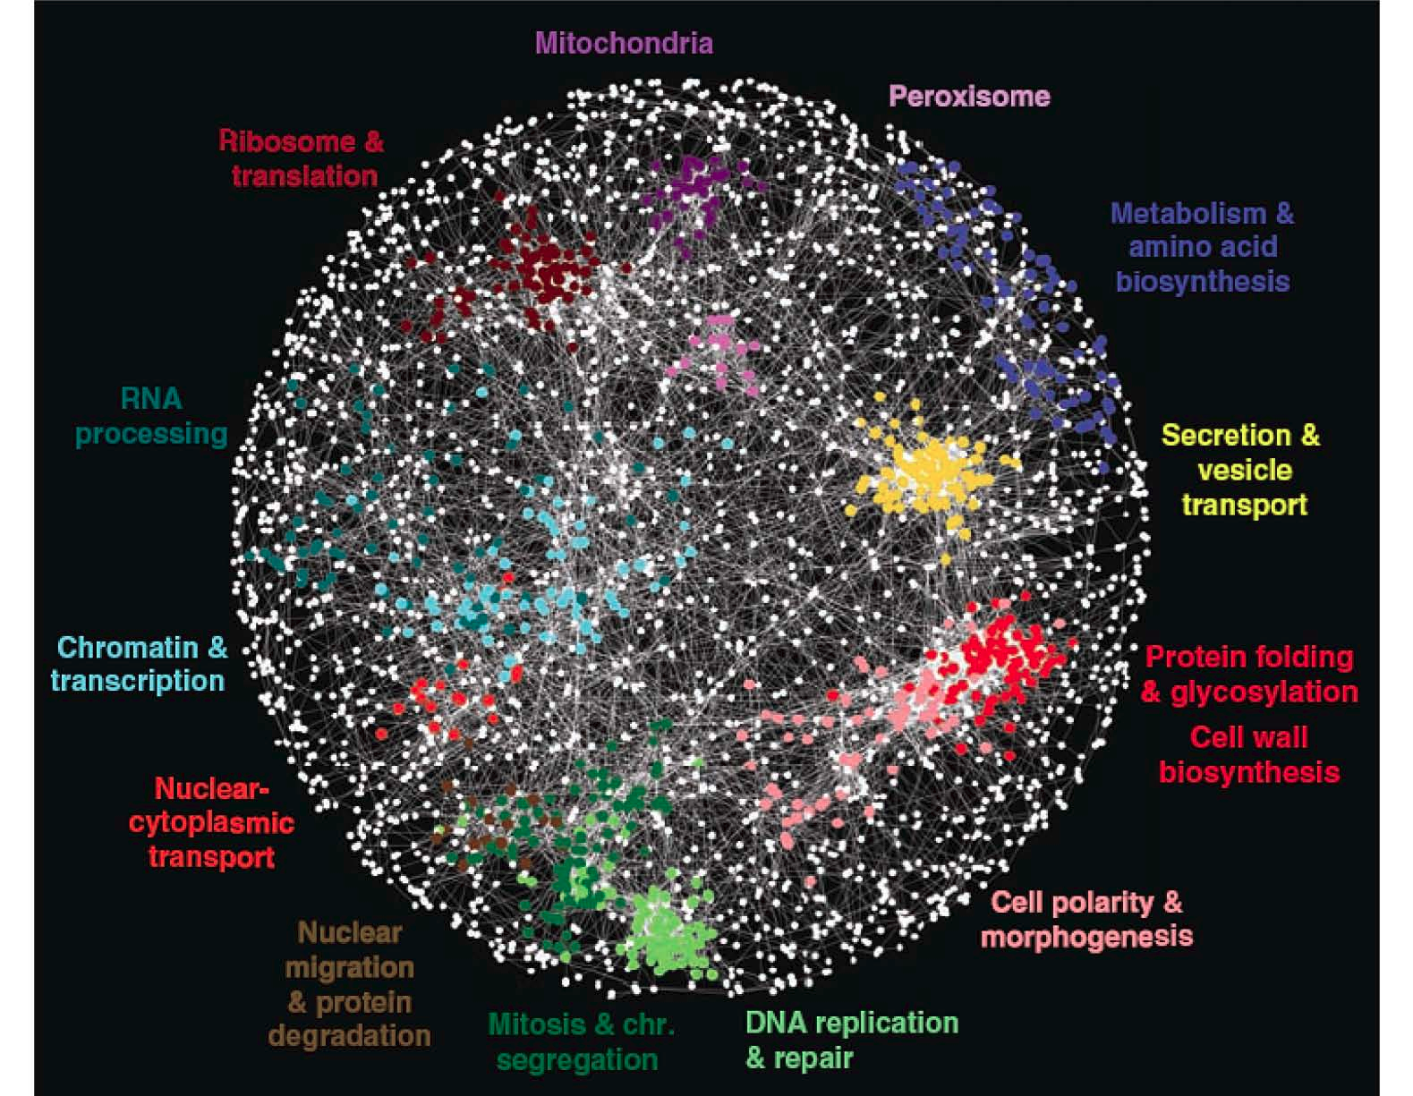
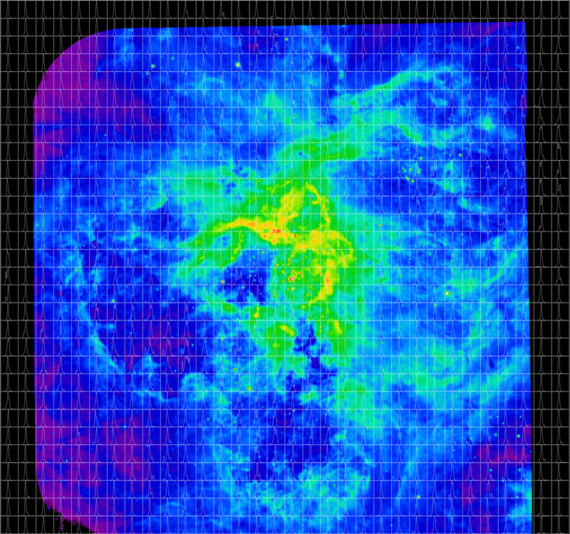
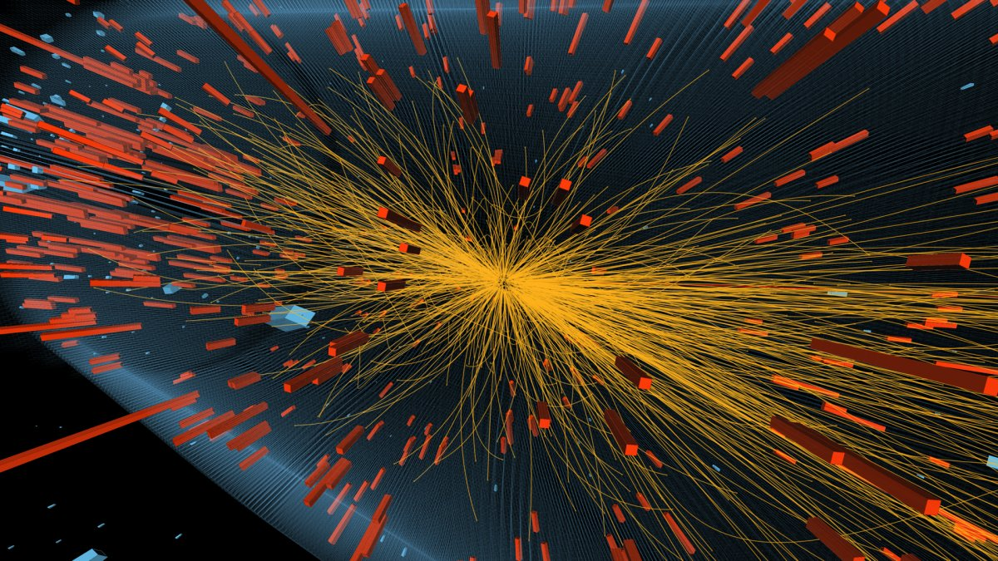
과학기술 빅데이터
http://www.virtualobservatory.org/
Biology
Astronomy
Particle Physics

Slide 11
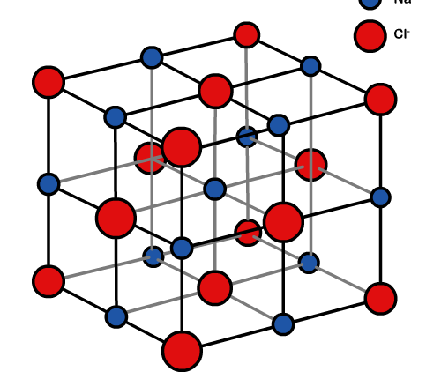
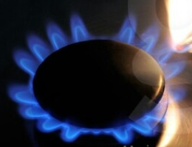
데이터 기반의 소재개발
4th paradigm:
(Big)data
driven science
3rd paradigm:
Computational
science
(simulations)
2nd paradigm:
Model-based
theoretical
science
1st paradigm:
Empirical
science
Predictive analytics
Clustering
Relationship mining
Anomaly detection
ΔU = Q – W
Change in
internal
energy
Heat
added
to system
Work
done
by system
Density FunctionalTheory,
Molecular Dynamics
Laws of Thermodynamics
Experiments
1600
1950
2000

Slide 12
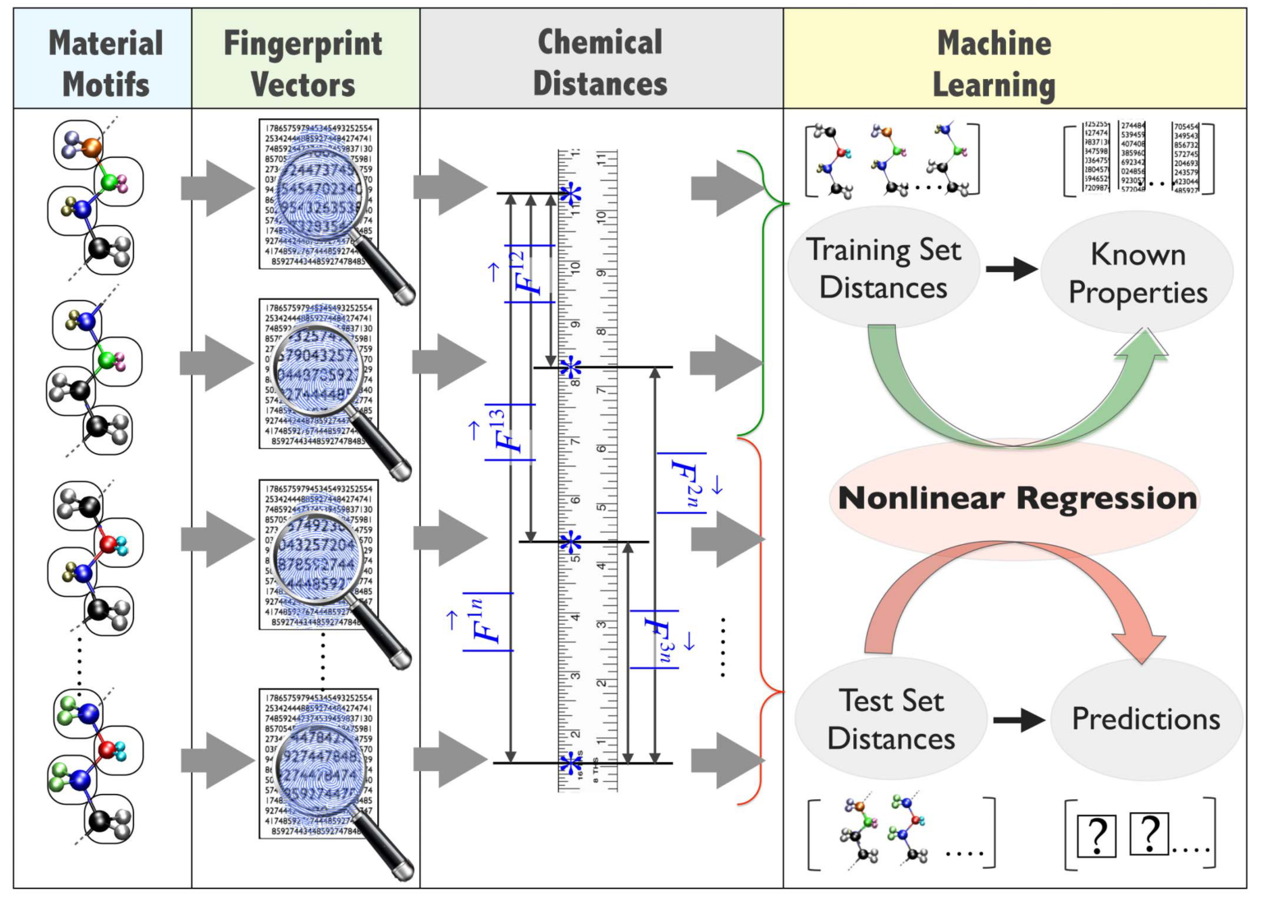

Case of Data-Driven Research
Similarity-based machine learning : Polymer Design
|f₁,…, f₆, g₁,…, g₇, h₁,…, h₇> : Fingerprint Vector
: Chemical similarity
G. Pilania et al., Sci. Rep. 3, 2810 (2013)

Slide 13
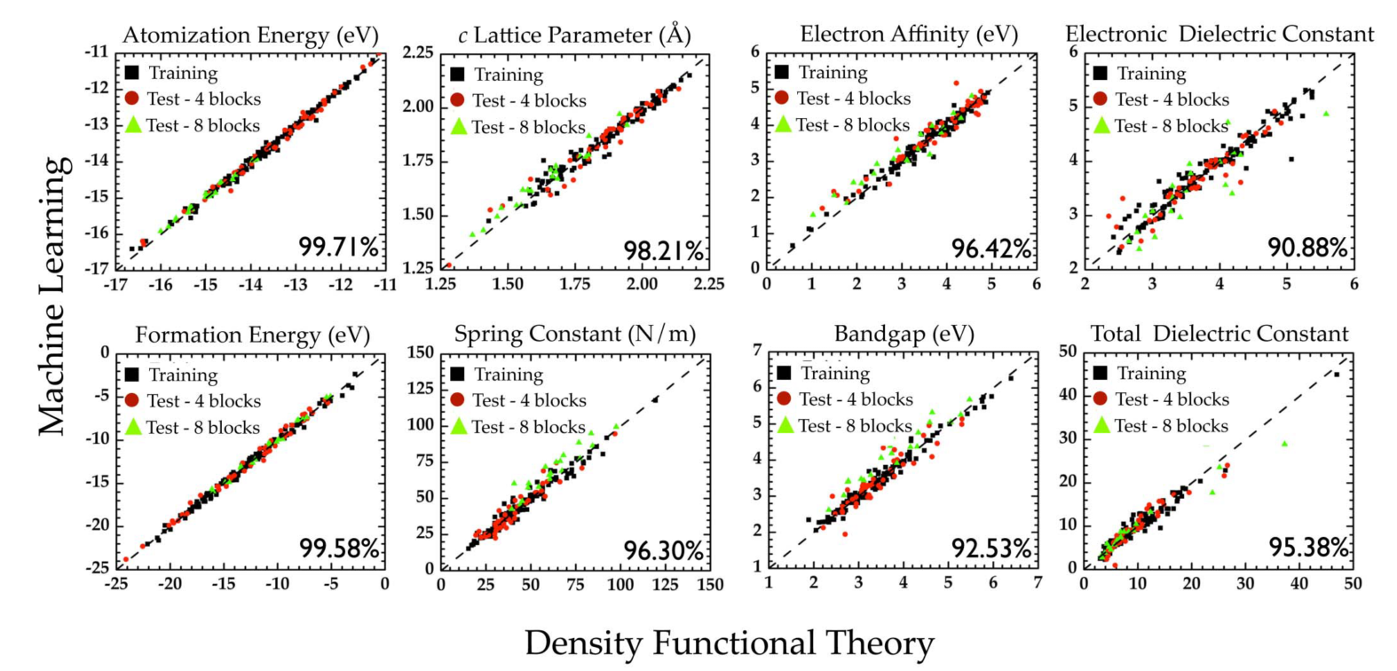
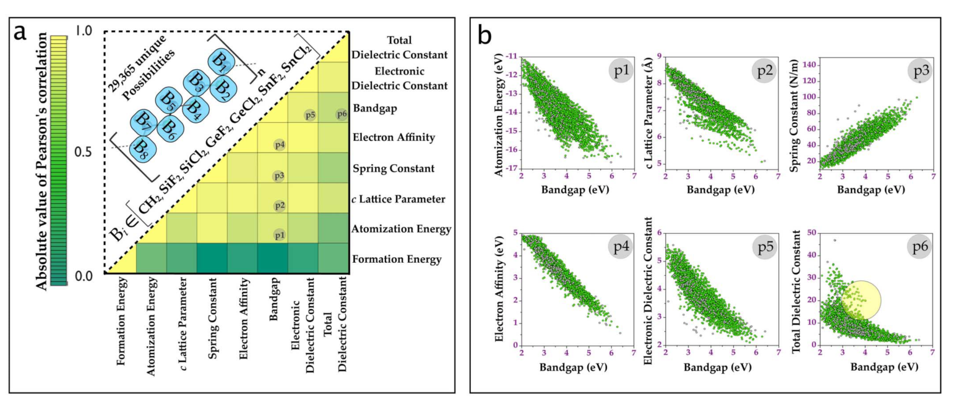
Case of Data-Driven Research
Similarity-based machine learning : Polymer Design
4 repeating units
7 building blocks
175 system
- 130 training set
- 45 test set
G. Pilania et al., Sci. Rep. 3, 2810 (2013)

Slide 14
데이터 기반의 지식창출
Knowledge
Materials Design
Materials Informatics
Machine Learning
Data Mining
Artificial Intelligence
Materials Data
(Digitized)
Experiments &
Simulation/Computation
Data Science

Slide 15
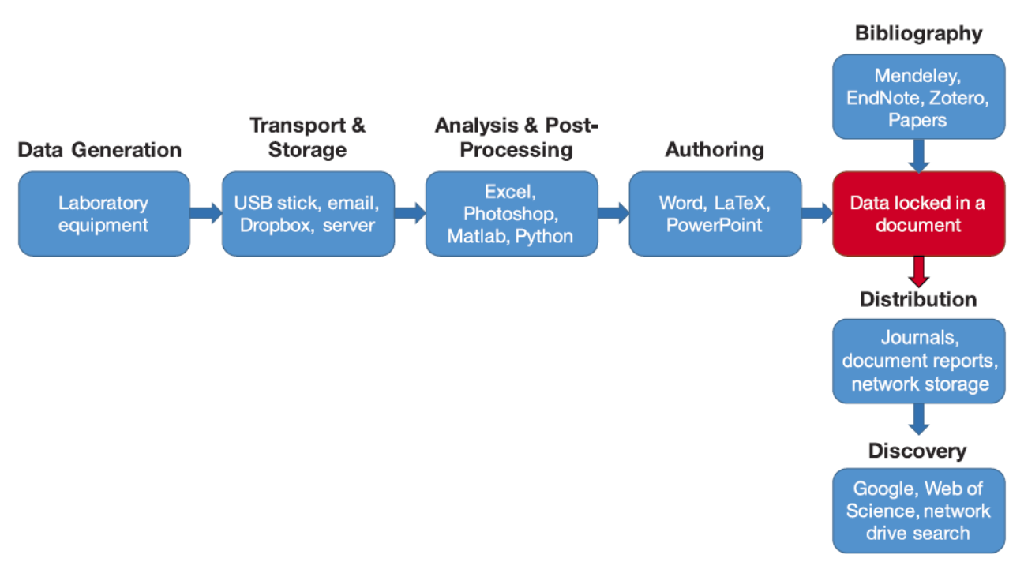
현재의 데이터 흐름
Typical Data Flow at Present
다양한 형태의 데이터 : 다양한 연구장비(방법)
분산된 데이터 : 개인별 데이터 관리
가용데이터의 부족 : 논문 / 특허 / 노하우 / 상용 DB

Slide 16

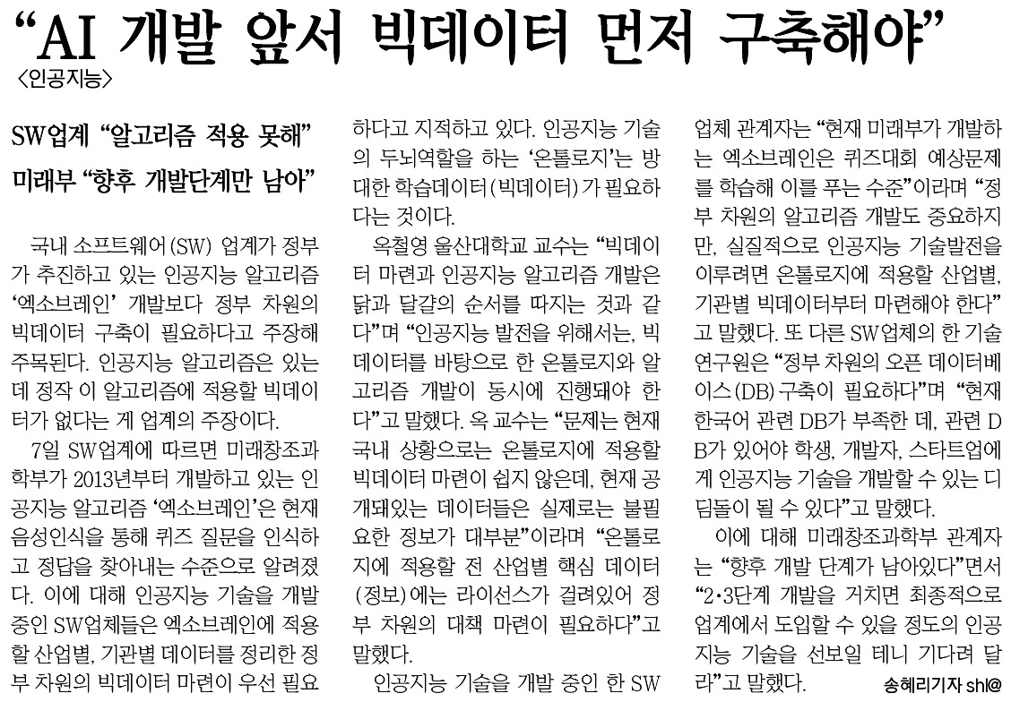
데이터 먼저….
2016년 11월 08일
IT,과학 15면
(16.9*11.7)cm

Slide 17
KIST의 현황
연구기획분석팀

Slide 18

도전과제 들
다양한 형태로 흩어져 있는 데이터를 어떻게 모으고 관리할 것인가?
무엇이 사람들로 하여금 Data를 공유하게 만들까?
어떻게 체계적으로 대량의 data를 취해 분석할 수 있는가?
어떻게 데이터로부터 손쉽게 지식을 창출할 수 있는가?

Slide 19
세가지 제안
도전과제 | 제안내용
다양한 형태로 흩어져 있는 데이터를 어떻게 모으고 관리할 것인가? | 미래 KIST의 경쟁력 제고를 위해 KIST 내의 과학기술 데이터 축적∙관리 체계 구축
무엇이 사람들로 하여금 Data를 공유하게 만들까?
어떻게 체계적으로 대량의 data를 취해 분석할 수 있는가?
어떻게 data로부터 손쉽게 지식을 창출할 수 있는가? | 빅데이터를 통한 기술개발의 성공사례 개발을 위한 시범사업 추진
 | Data-driven Research 능력 제고를 위한 data science 육성

Slide 20
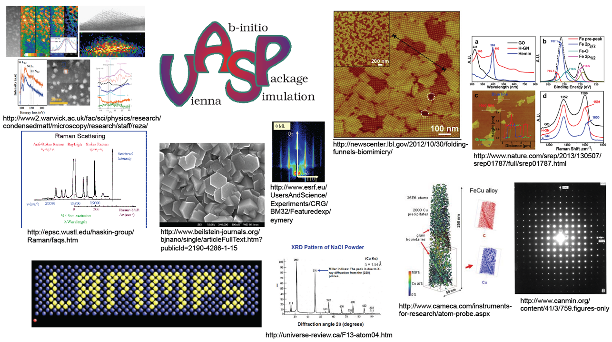
KIST Advanced Research System (KARS)
KIST R&D Big Data Platform
(Data Visualizer, Data Mining)
⑥
외부 public DB
⑤
Data Access Interface
(Bulk Downloadable)
실험 장비 (Lab)
Data 연동
물성 평가장비 (Lab)
연구 노트 시스템
(Metadata/Tag)
특성 분석 센터
KIST R&D Data Bank
KIST R&D Data Bank
①
SEM
②
④
TEM
KIST R&D Data Bank
KIST R&D Data Bank
FTIR/Raman
XPS
ESCA
X-ray
Simulation Platforms
비정형 Data Collection System
②
③
<Basic Concept of the System>
일상적 연구활동 (연구노트작성) 자체가 DB화
기존의 비정형 데이터 및 KIST 외부 DB의 통합
축적된 data의 활용 플랫폼 제공

Slide 21
연구노트 시스템
①
기능
  실험 data (분야별 workflow 분석을 통한 특화)
  계산 data : 계산 HW/플랫폼과 연동
  정형 metadata + 비정형 tagging
  프로젝트 기반의 data 관리 및 공유
사용자 유인요소
  편리하고 효율적인 연구자료 관리 환경 제공
  연구자간 networking을 지원
  관련 reference 자료 제공
혜택
  연구자 관점 : 연구노트를 작성함으로써 다양한 연구지원 서비스를 받게 됨
  데이터 관점 : 연구자의 연구행위 자체가 data로 축적
  KIST IP 관점 : 연구노트를 통한 지적재산 보호

Slide 22
특성분석센터 Data Infra / 초안
②
기능
  연구노트와 분석 데이터의 연동
  연구노트 작성만으로 분석 자료의 tagging 및 meta data 입력
  분석장비의 data 전송 infra : 분석결과는 data bank에 축적 관리
사용자 유인요소
  기존 자료를 통한 분석조건의 최적화
  연구자료 관리의 체계성과 편리성 제공
  분석 예약시스템과 연동
혜택
  사용자 관점 : 분석의 편리성과 자료 점검의
  분석센터 관점 :
  빅데이터 관점 : 분석활동의 결과가 활용가능한 데이터로 축적
  KIST IP 관점 : 연구노트의 실효성 증가
초안

Slide 23
계산과학 플랫폼
②
기능
  웹 기반의 주제별 계산과학 플랫폼
  멀티스케일 계산 환경
  실험연구와 매우 유사한 가상랩 (virtual Lab) 환경
  High throughput 계산 환경의 제공
사용자 유인요소
  계산연구의 높은 진입장벽 해소
  계산을 위한 HW 나 SW 보유/관리의 overhead 제거
  프로젝트 기반의 data 관리 공유 시스템 제공
  직관적인 모델링 도구 및 결과분석 도구 제공
  강력한 데이터 가시화 도구 제공
혜택
  사용자 관점 : 누구나 언제 어디서든 높은 수준의 계산연구 구현
  빅데이터 관점 : 계산연구의 행위가 데이터 축적으로 연결
  데이터를 이용한 다양한 서비스 제공 (network, 방법론 등)

Slide 24
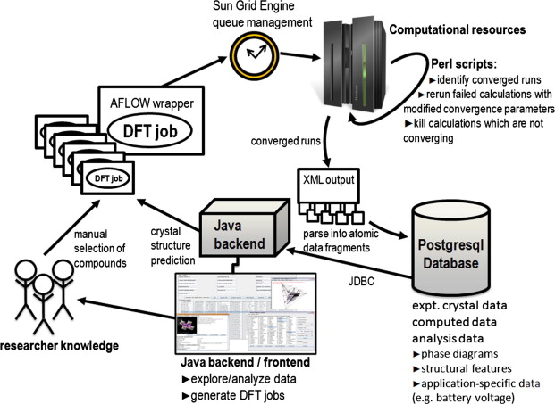
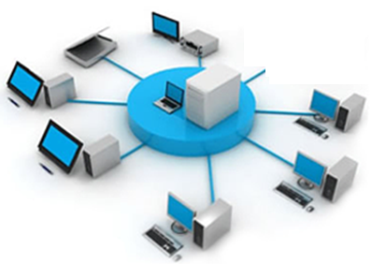
Basic Structure of the Platform
Work Flow Control Server
Web Based Simulation Platform
Computation Control
Informatics
Computation Codes
Crystal Structure DB
Computation Parameter DB
Computation Results & Experimental Data
DB
Computation Codes
Computation Codes
Computation Codes
API
Computation Codes
Computation Codes
TB Parameter DB
MD Force Field DB
LAMMPS, VASP,
in-house Codes
Cluster Supercomputer for Computing
Notes:
저희가 지향하는 테마형 플랫폼은 사용자에게 웹기반의 인터페이스를 제공하는 workflow control serve를 최상층으로 하고,
여기서 정의되는 workflow에 따라 수퍼컴 환경에서 작동하는 시뮬레이션 code들과 관련 parameter를 연동시켜 계산을 수행하는 computation control 기능으로 구성된다고 할 수 있습니다.
여기에 플랫폼에서 수행된 계산결과가 축적된 data들을 활용하여 나노소재를 설계할 수 있는 informatics 기능을 추가함으로써
계산과 데이터가 융합된 첨단의 테마형 플랫폼이 완성될 수 있을 것입니다.
여기서 1 세부과제는 이러한 플랫폼의 전반적 기능을 제어하는 CMS을 설계하고 개발하는 역할을 수행할 것입니다. 이와 함께, 계산나노물성 DB의 구축과 force field DB등 핵심적인 기반 들을 구축해 갈 것입니다.
2세부와 3세부 과제는 수퍼컴상에 장착될 첨단 계산과학 코드와 관련된 파라메터 DB를 개발하여 제공할 것입니다.
4 세부는 나노물성의 DB를 활용하는 인포메틱스 기능을 개발하여 제공함으로써, 나노정보학 플랫폼이 완성될 수 있는 토대를 만들고자 합니다.

Slide 25
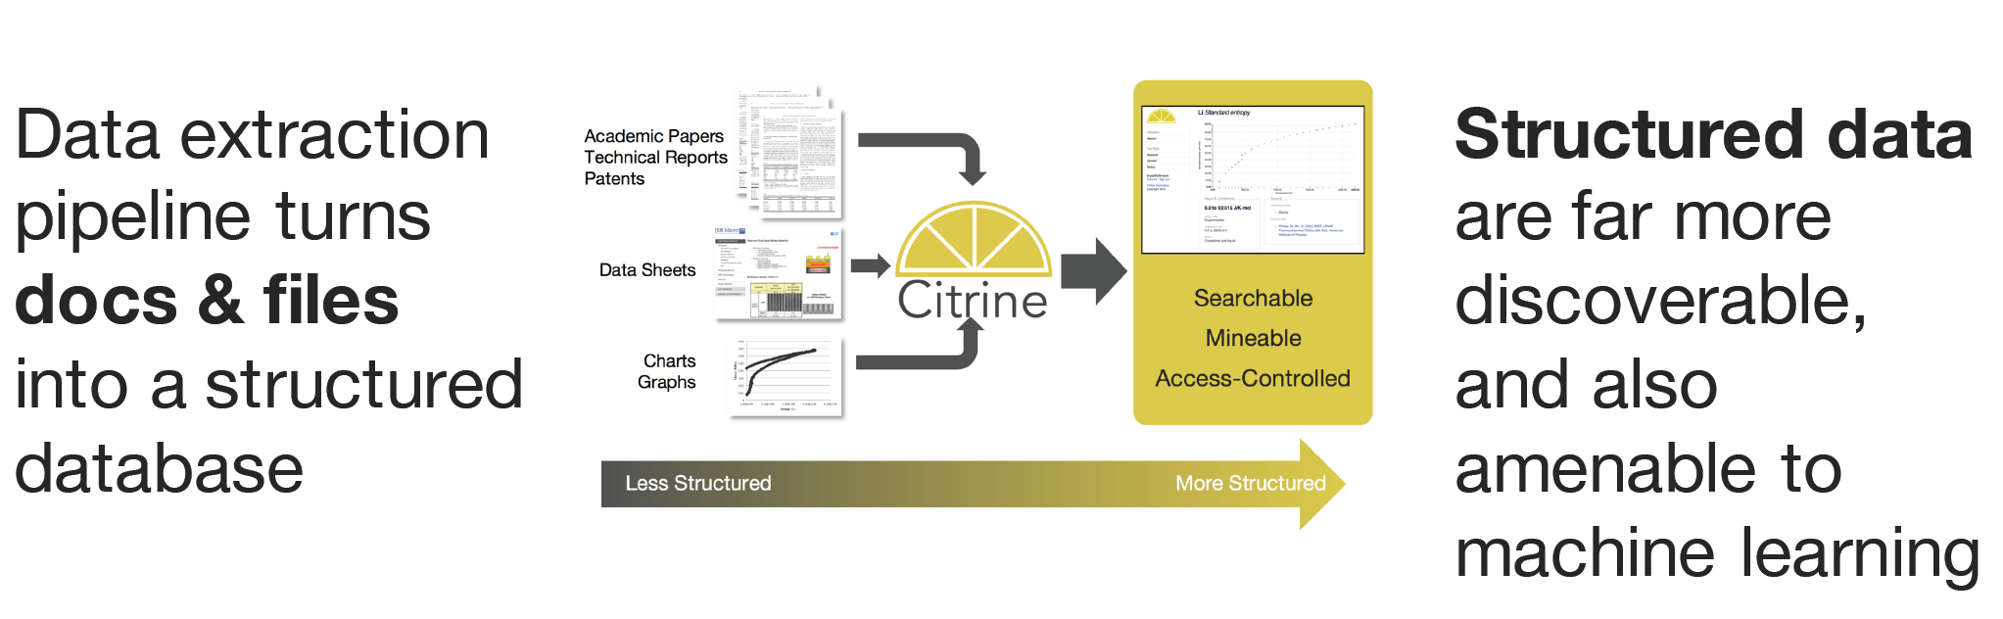
비정형 데이터의 수집
③
Citrination.com
- Si valley startup (2014)
- To extract insights from materials data
- By uniting all materials data & algorithms in one platform
3.1M records
3.2K datasets
150k documents
관련 국내 기업 : 솔트룩스 / 와이즈넛 등

Slide 26

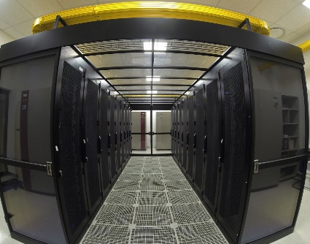
KIST R&D Data Bank
④
기능
  Data의 저장 및 백업 HW
Secure Cloud Storage
KIST Server Farm

Slide 27
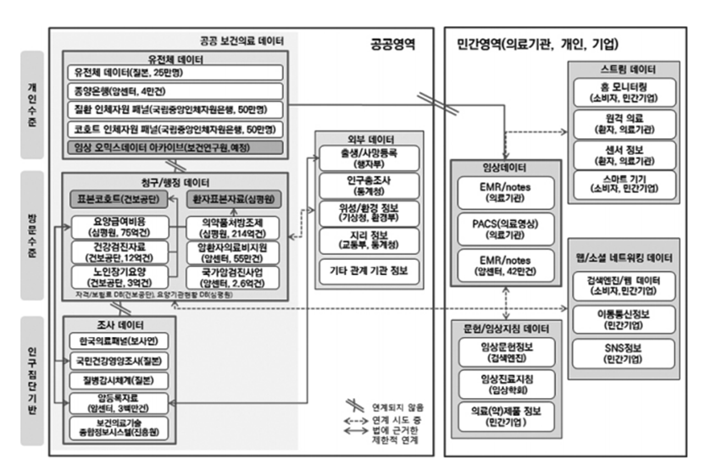
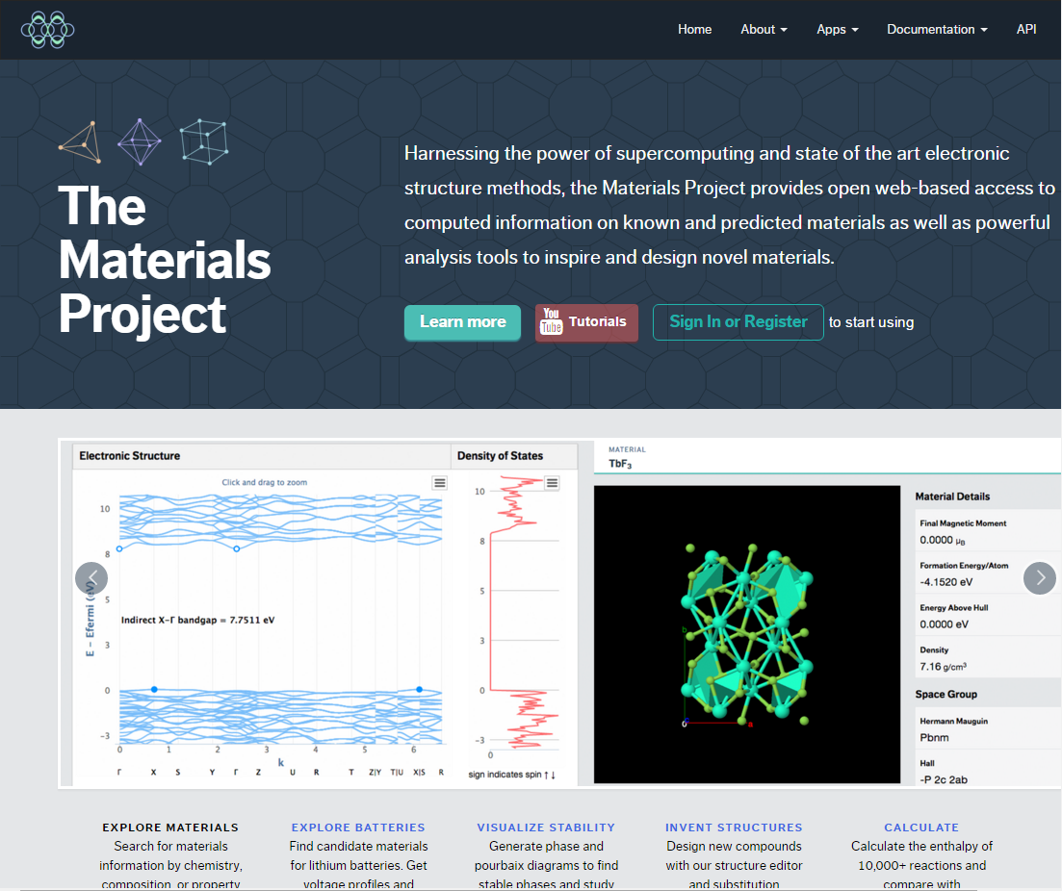
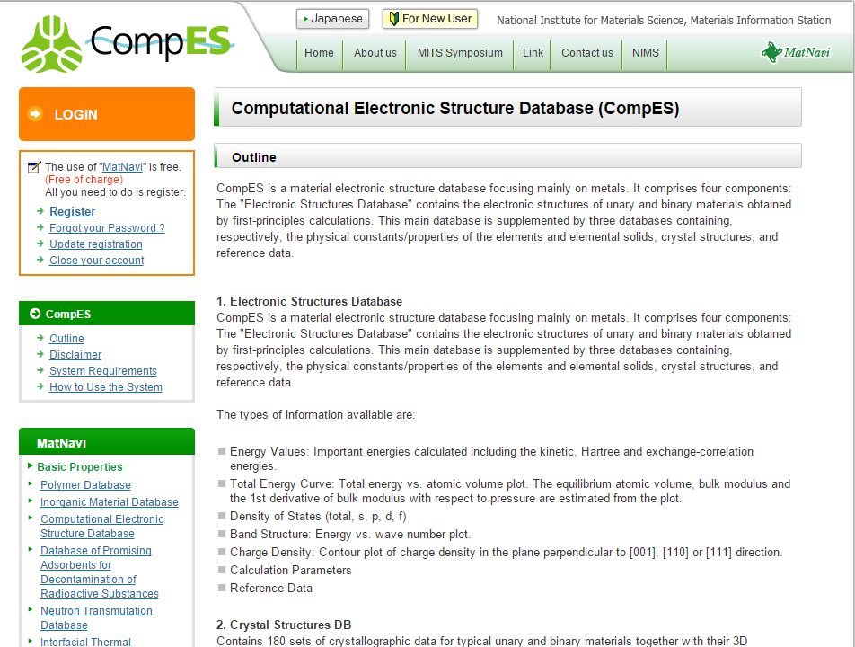
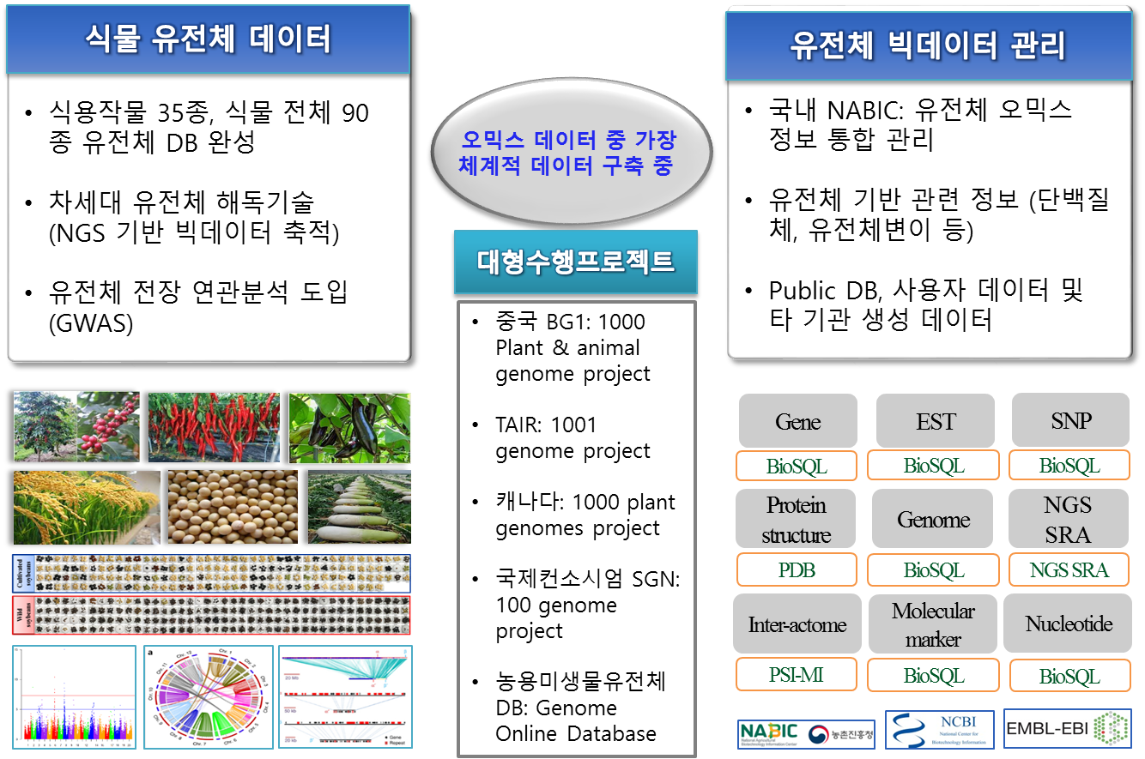
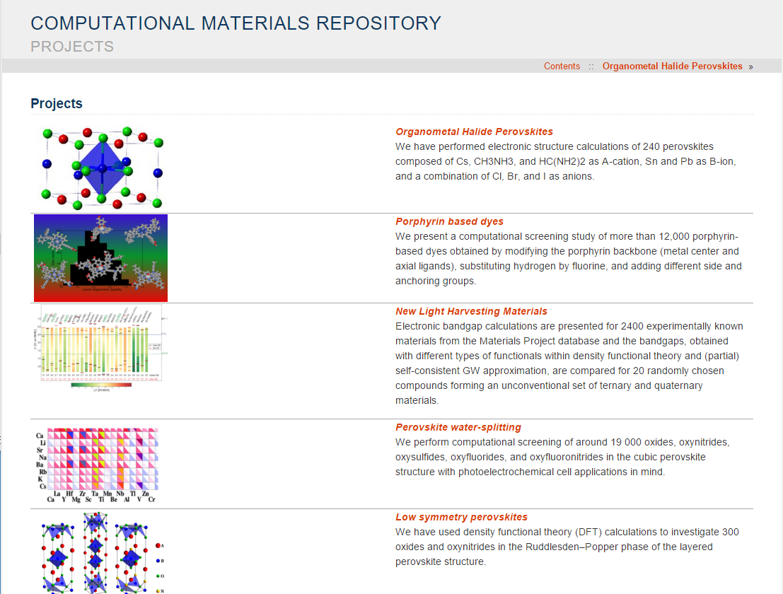
⑤ 외부 DB 연동

Slide 28
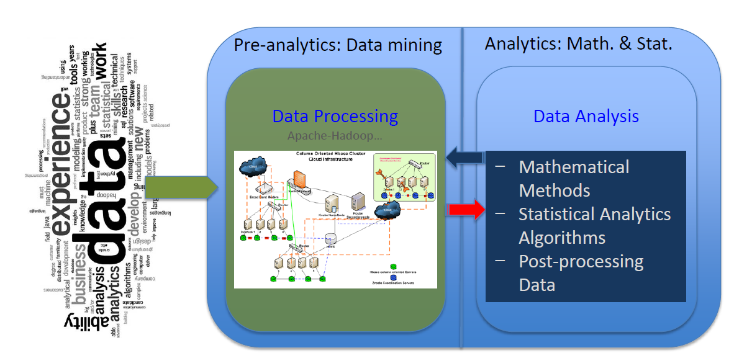
빅데이터 플랫폼
⑥
기능
  거대규모 데이터 가시화
  대량의 data access 기능
  주제별 data mining algorithm의 repository
  Data mining service 플랫폼
사용자 유인요소
  거대규모 데이터의 추이 분석 환경 제공
  데이터 기반의 연구개발 및 설계 시스템 제공
  데이터 기반의 신물질 예측시스템 제공
혜택
  사용자 관점 : KIST 내 외부의 데이터를 통합적으로 활용한 연구개발 실현
  빅데이터 관점 : 글로벌 스케일의 데이터 활용 시스템 구축

Slide 29
세가지 제안
도전과제 | 제안내용
다양한 형태로 흩어져 있는 데이터를 어떻게 모으고 관리할 것인가? | 미래 KIST의 경쟁력 제고를 위해 KIST 내의 과학기술 데이터 축적∙관리 체계 구축
무엇이 사람들로 하여금 Data를 공유하게 만들까?
어떻게 체계적으로 대량의 data를 취해 분석할 수 있는가?
어떻게 data로부터 손쉽게 지식을 창출할 수 있는가? | 빅데이터를 통한 기술개발의 성공사례 개발을 위한 시범사업 추진
 | Data-driven Research 능력 제고를 위한 data science 육성

Slide 30
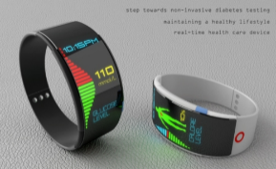

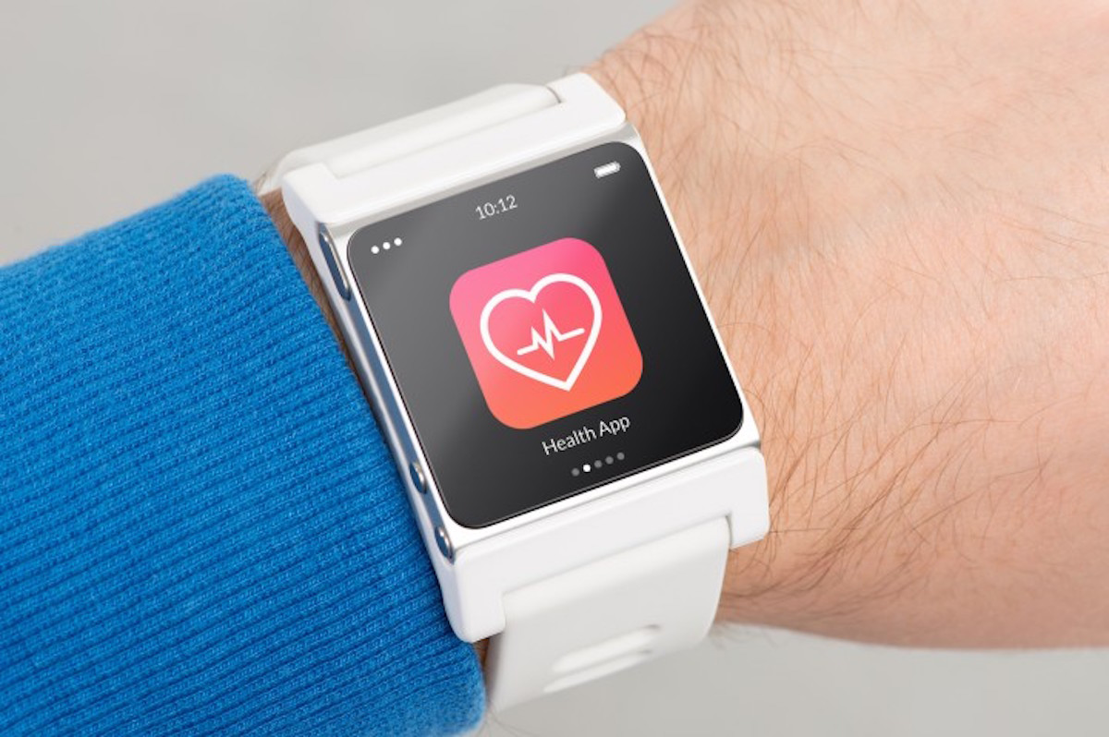
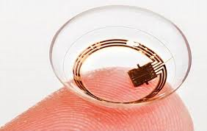
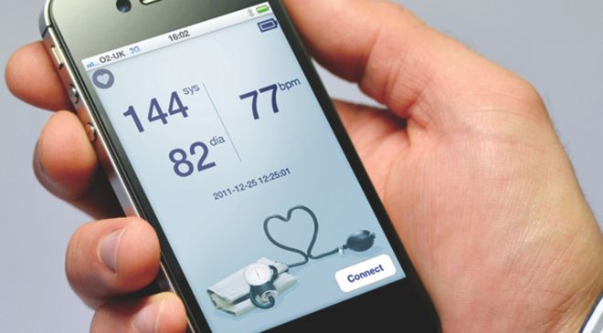
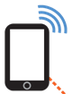
시범사업 제안 1
의료분야
국내 의료기관 통합형 표준 임상 빅데이터 DB 구축 사업
병원 임상 데이터
표준화/규격화를 통한
구조적 데이터 변환
(임상 빅데이터 DB 구축)
의료기관 주도적 AI 의료서비스를 위한 플랫폼 제공
진단 지원
발병 예측
예후 예측
PACS
(의료영상)
EMR/notes
병원 임상 데이터
PACS
(의료영상)
EMR/notes
합치고 응용까지
헬스케어분야
KIST 개인 맞춤형 상시 의료서비스의 테스트베드 구축 사업

Slide 31
시범사업 제안 2
천연물 / 농학

Slide 32
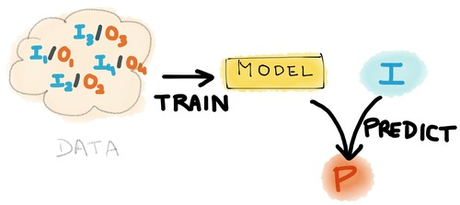
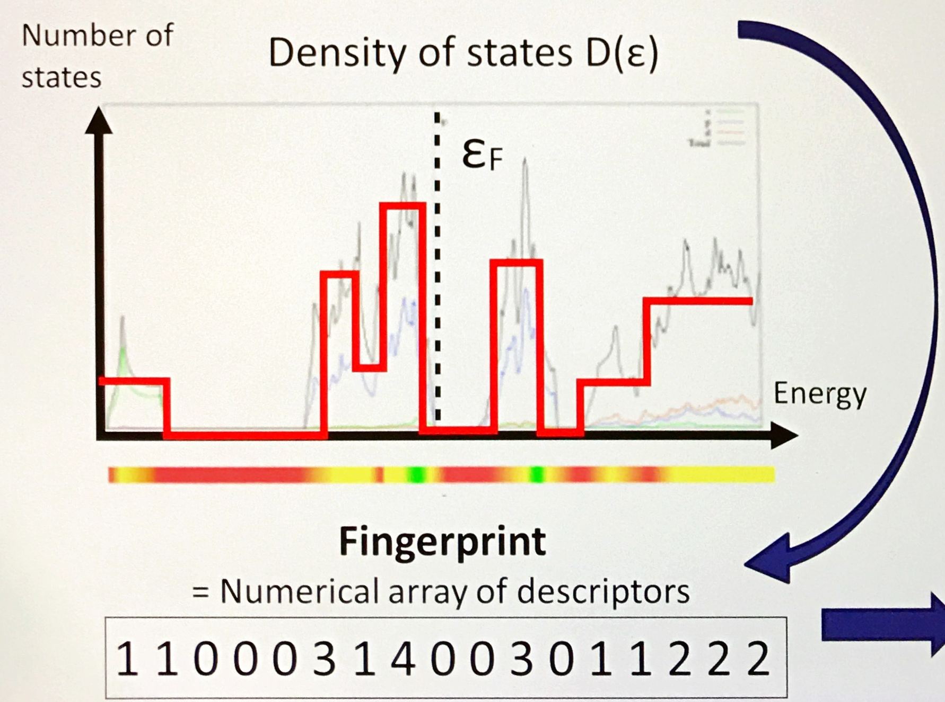
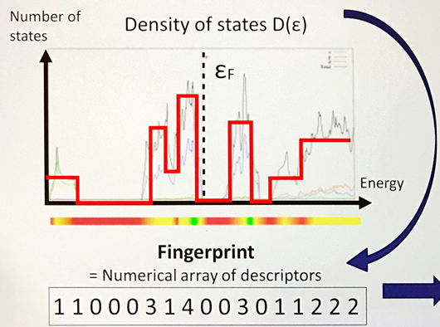
시범사업 : 화학 촉매 설계
촉매특성
반응 KINETICS
열역학 특성
흡착에너지
전자구조
구조/조성/표면

Slide 33
세가지 제안
도전과제 | 제안내용
다양한 형태로 흩어져 있는 데이터를 어떻게 모으고 관리할 것인가? | 미래 KIST의 경쟁력 제고를 위해 KIST 내의 과학기술 데이터 축적∙관리 체계 구축
무엇이 사람들로 하여금 Data를 공유하게 만들까?
어떻게 체계적으로 대량의 data를 취해 분석할 수 있는가?
어떻게 data로부터 손쉽게 지식을 창출할 수 있는가? | 빅데이터를 통한 기술개발의 성공사례 개발을 위한 시범사업 추진
 | Data-driven Research 능력 제고를 위한 data science 육성

Slide 34

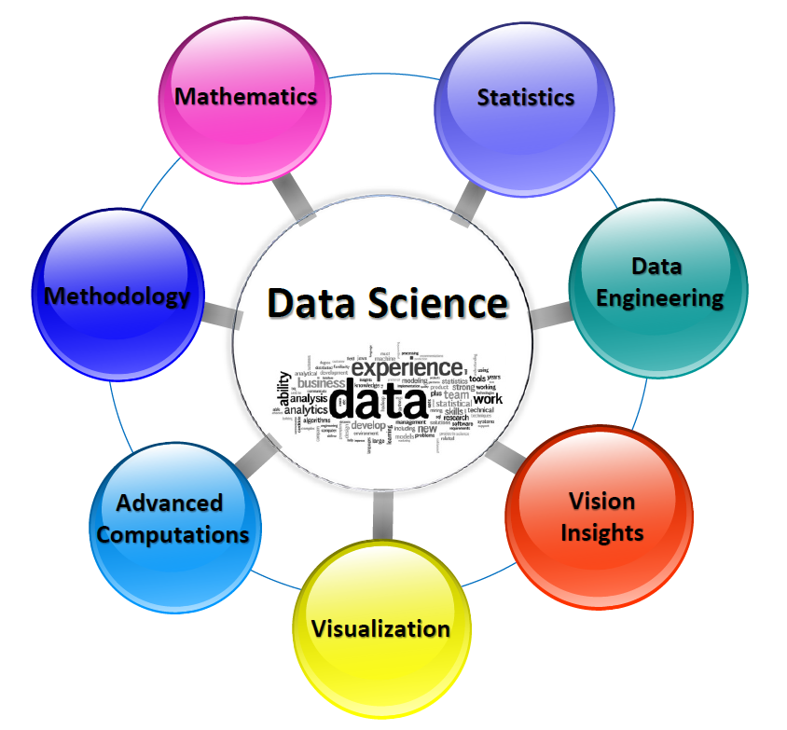
Data Science 육성
수리과학연구소와의 협력
자체 연구진 육성
  수학/통계/데이터 분야의 신규 인력
  각 분야의 informatics R&D 인력
연구기획분석팀 보완

Slide 35
세가지 제안
미래 KIST의 경쟁력 제고를 위해 KIST 내의 과학기술 데이터 축적∙관리 체계 구축
빅데이터를 통한 기술개발의 성공사례 개발을 위한 시범사업 추진
Data-driven Research 능력 제고를 위한 data science 육성

Slide 36
참여자
미래융합기술연구본부 : 이광렬/김찬수
특성분석센터 : 안재평
의과학연구소 : 김승종/이득희
강릉분원 천연물연구소 : 최용수
연구기획분석팀 : 강대신/오정수

